Slide 1

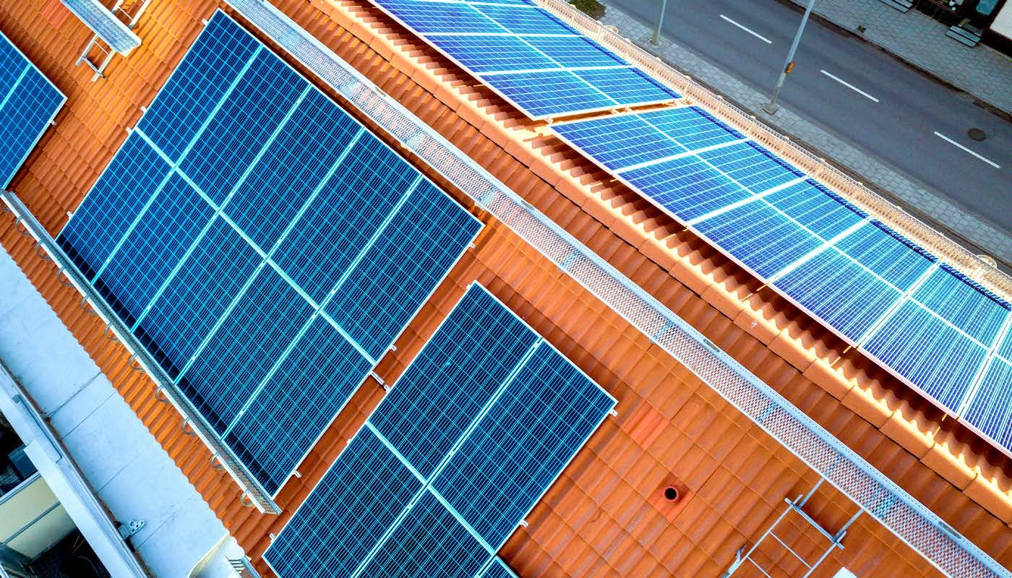





AgenciaSE
Área de Ejecución de Energías Renovables
Agencia de Sostenibilidad Energética
Comenzar >

Slide 2

Contenidos
Equipo Área de Ejecución de Energías Renovables
Inspectores técnicos de obra (multi programas)
Línea del tiempo de proyectos o programas
Jardines infantiles
Casa Solar
Casa Solar general
Casa Solar 1.0
Casa Solar 2.0
Equipo de atención ciudadana
6. Oficina técnica (apoyo instituciones públicas prefactibilidad)
7. Proyectos normalización eléctrica
8. Casa Solar Social – Propiedad conjunta
9. Futuros proyectos

Slide 3
ORGANIGRAMA ENERGÍAS RENOVABLES
Claudio Pérez
Jefe de Área– Ing. Eléctrico
(21)
Natalia Arellano
Gestión interna
Ing. Industrial
Rodrigo Abarca
Victor Pino
Ignacio Pacheco
Melissa Escobillana
Sebastián Vera
Matías Farías
Tamara Jorquera
Coordinador Generación Distribuida
Msc/ Ing Eléctrico
Ing. Eléctrico
Ing. Eléctrico
Ing. Eléctrica
Ing. Industrial / Mecánico
Téc. Eléctrico
Coordinadora atención ciudadana
Adm. Pública
Jefes de proyecto
(7)
(6)
Cristian Faundez
Pacífico
Carrasco
Fabián
Muñoz
Francisco Fuentes
Lorena Soto
Cristian Muñoz
Leonardo
Espinoza
Daniela Ferrer
Javiera Rojas
Sergio
Poblete
Whitney
Bovet
Paloma
Jaramillo
Ignacio
Cáceres
Ing. Industrial / elect.
Téc. Eléctrico
Ing. Eléctrico
Ing. Eléctrico
Ing. Eléctrico
Ing. Eléctrico
Ing. Eléctrico
Psicóloga
Adm. Pública
Téc adm empresas
Asistente adm
Asistente Adm
Traductor
Inspectores Técnicos de Obra (ITO)
Equipo de atención ciudadana

Slide 4
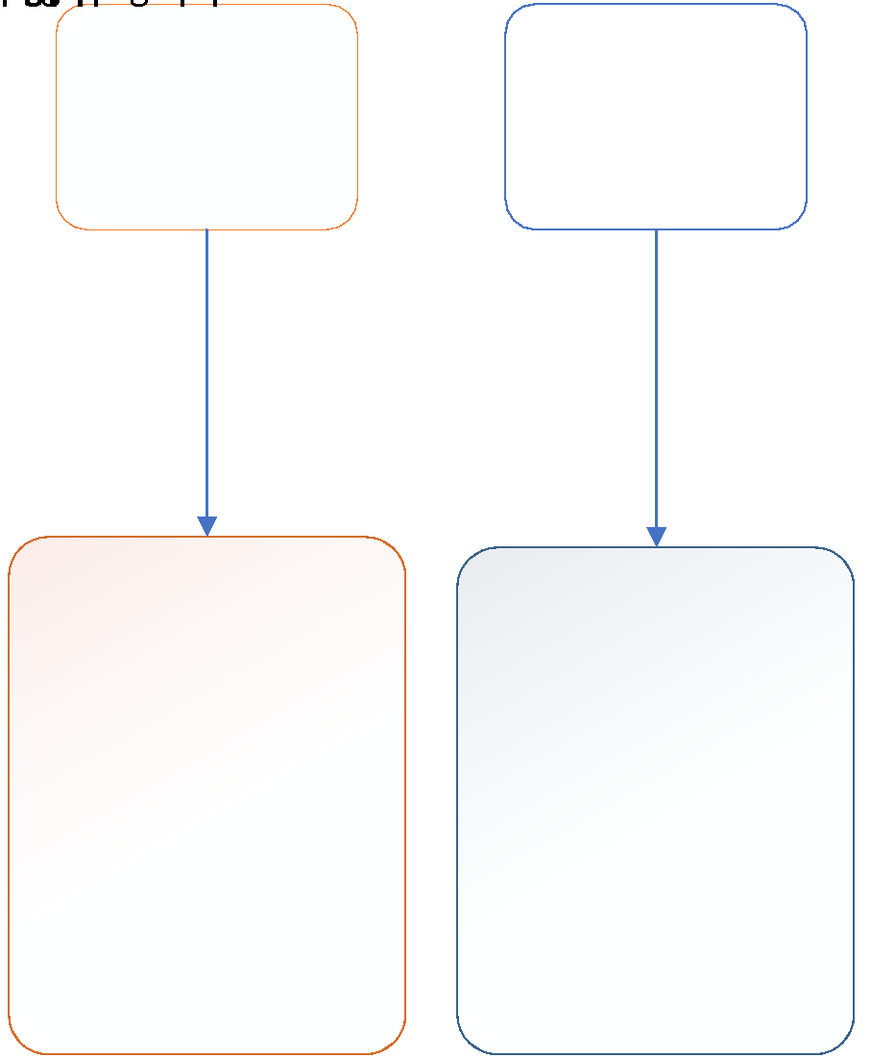
Programa Inspectores Técnicos de Obra certificados SEC
Región | Inspectores | Estado
Arica y Parinacota | Inspector Agencia | Contratado
Tarapacá | Inspector Agencia | Contratado
Antofagasta | Inspector Agencia | Contratado
Atacama | Inspector Temporal | Contratar
Coquimbo | Inspector Temporal | Contratar
Valparaíso | Inspector Temporal | Contratar
Metropolitana de Santiago | Leonardo Espinoza / Inspector Temporal | Contratado
Libertador General Bernardo O'Higgins | Pacifico Carrasco / Cristian Faundez | Contratado
Maule | Inspector Temporal | Contratar
Ñuble | Francisco Fuentes | Contratado
Biobío | Fabian Muñoz | Contratado
La Araucanía | Inspector Agencia | Contratado
Los Ríos | Lorena Soto | Contratado
Los Lagos | Cristian Muñoz | Contratado
Aysén del General Carlos Ibáñez del Campo | Inspector Agencia | Contratado
Magallanes y de la Antártica Chilena | Inspector Agencia | Contratado

Slide 5

Línea de tiempo Programas
PTSP Liceos Técnicos
Sistema Almacenamiento On-Grid
Sistema de monitoreo PTSP
PTSP Jardines Infantiles
Programa Casa Solar 1.0
PTSP Jardines Infantiles
Normalización Eléctrica
Oficina Técnica
Programa Casa Solar 1.0 y 2.0
Isla Huapi
FAE
Escuelas Rurales
Normalización Eléctrica
Oficina Técnica
Programa Casa Solar 1.0 y 2.0
Casa Solar Social
Casa Solar O’Higgins y Antofagasta
Programa Techos Solares Públicos (PTSP)
Min Energía
PTSP Liceos Técnicos
Sistema Almacenamiento On-Grid
Sistema de monitoreo PTSP
PTSP Jardines Infantiles
Programa Casa Solar 1.0 y 2.0
2015 - 2018
2019
2020
2021
2022
2023

Slide 6
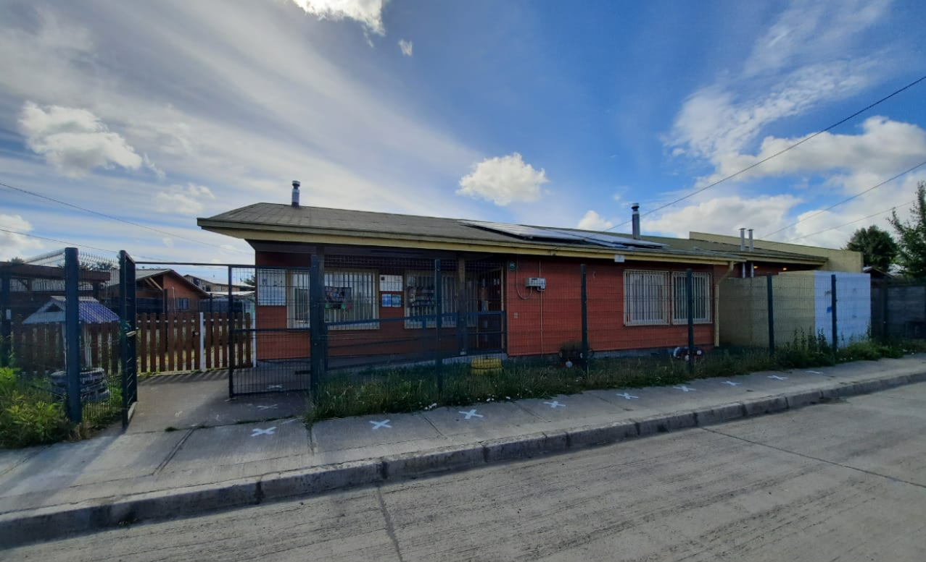
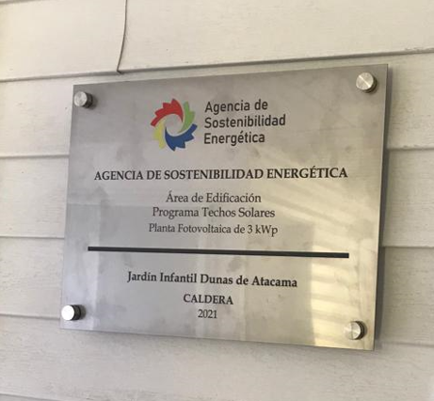
PROYECTO 73 JARDINES VTF
Objetivo de la iniciativa
Instalación de sistemas fotovoltaicos de 3 [kWp] en 73 Jardines Infantiles a lo largo de todo el país.
Público objetivo
Jardines Infantiles administrados por 12 Servicio Locales de Educación.
Comunidad educativa

Slide 7
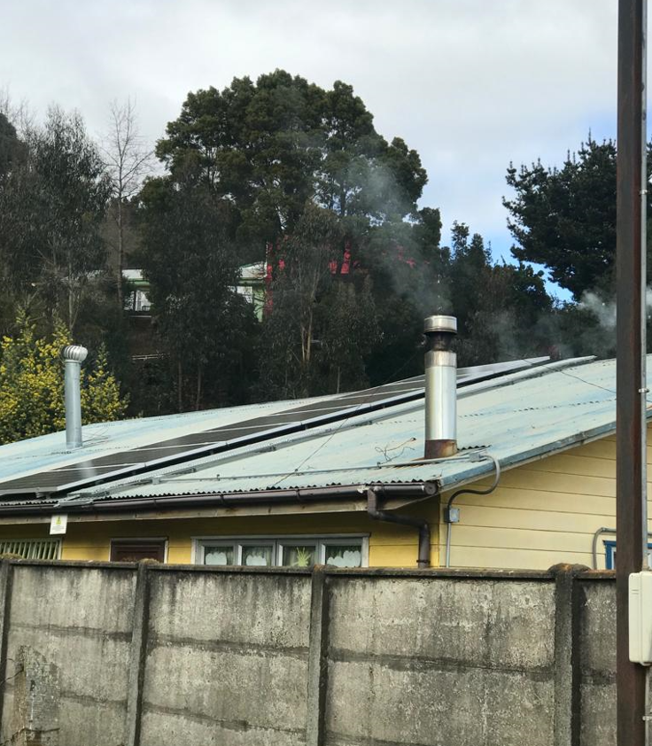
PROYECTO 73 JARDINES VTF
Datos relevantes de la iniciativa
Tipo iniciativa: Implementación.
Tipo apoyo: Financiamiento disponible.
Cobertura: Nacional
Información disponible:
ipacheco@agenciase.org
Ignacio Pacheco
Dirección Pública de Educación

Slide 8
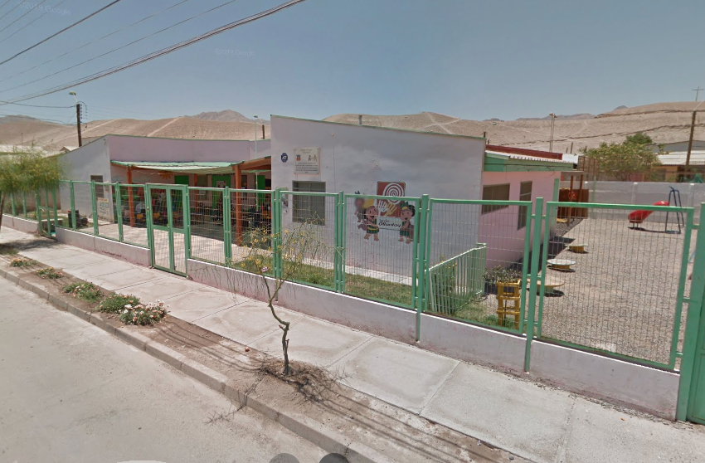
PROYECTO 73 JARDINES VTF
Avances y resultados
Instalación 100%
Conexión 79%
Mantenciones 100%
Capacitaciones 100%
Aprendizajes
Mejorar la admisibilidad administrativa, en términos de documentación de tramitación de conexión.
Trabajar con énfasis en la coordinación con los Servicio Locales.
Estar consientes de que el lugar donde se esta trabajando son establecimientos educacionales.

Slide 9
Introducción Casa Solar
Casa Solar: Primer concurso nacional para adquisición de sistemas fotovoltaicos para la clase media
Objetivos:
Masificar y fomentar los sistemas fotovoltaicos residenciales
Madurar mercado residencial a nivel nacional.
Avanzar hacia una matriz carbono neutral
Disminuir el gasto en la cuenta de electricidad de las familias de ingresos medios del país.
Bajar el costo unitario de mercado a través de la compra agregada
Convocatorias:
Presupuestos:
Programa | Proyectos | Potencia [MWp] | Convocatoria
CS 1.0 | 2835 | 4,5 | Cerrada
CS 2.0 Primer Grupo | 1348 | 2,2 | Cerrada
CS 2.0 Segundo Grupo | 654 | 1,0 | Cerrada
Total | 4837 | 7,7
Programa | Aporte estatal proyecto ($MM) | Aporte beneficiarios ($MM) | Total ($MM)
Casa Solar 1.0 | 3.031 | 2.805 | 5.836
Casa Solar 2.0 | 3.376 | 2.507 | 5.883
Total | 6.407 | 5.312 | 11.719

Slide 10
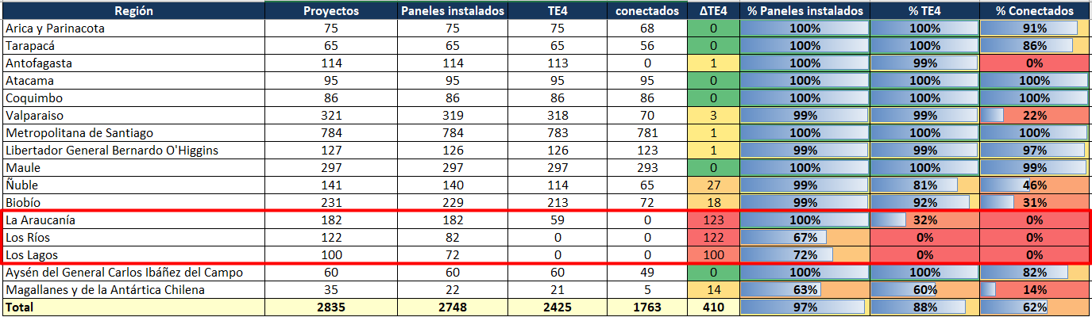
Casa Solar 1.0
Actualmente se ha instalado el 97% de los sistemas, 88% de los TE4 ingresados y un 62% de los sistemas ya se encuentran conectados a la red de distribución.
Proyectos instalados, TE4 y conectados CS1.0

Slide 11
Casa Solar 2.0
Proyectos a implementar en el Programa Casa Solar 2.0.
Región | Proyectos | Casas Piloto | adjudicado | Empresa
Arica y Parinacota | 9 | 2 | - | -
Tarapacá | 13 | 4 | - | -
Antofagasta | 46 | 4 | - | -
Atacama | 73 | 6 | - | -
Coquimbo | 71 | 8 | - | -
Valparaíso | 246 | 12 | Adjudicada | Chinaled
Metropolitana de Santiago | 595 | 30 | Adjudicada | Flux Solar
Libertador General Bernardo O'Higgins | 106 | 5 | Adjudicada | Chinaled
Maule | 234 | 12 | Adjudicada | Ferretería y Servicios Talca Limitada
Ñuble | 120 | 4 | - | -
Biobío | 244 | 12 | Adjudicada | Tesla
La Araucanía | 58 | 4 | - | -
Los Ríos | 65 | 6 | - | -
Los Lagos | 92 | 8 | - | -
Aysén del General Carlos Ibáñez del Campo | 18 | 2 | - | -
Magallanes y de la Antártica Chilena | 12 | 2 | - | -
Total | 2002 | 121 | - | -
Ilustración – Proyectos CS2.0

Slide 12




Equipo de Atención Ciudadana
¿Quiénes somos?
Estamos integrados por 6 compañer@s entre técnicos y profesionales: Sergio Poblete, Daniela Ferrer, Whitney Bovet, Paloma Jaramillo, Ignacio Cáceres y Tamara Jorquera.
¿Qué hacemos?
Atender consultas, dudas y/o reclamos de los postulantes o beneficiarios de Casa Solar.
¿Qué hacemos?
b. Damos apoyo a los procesos de revisión de documentos que entregan los postulantes de Casa Solar. c. Revisamos los pagos generados por los mismos beneficiarios al programa Casa Solar. d. Gestionamos parte del proceso de devolución de dineros a los postulantes y beneficiarios.

Slide 13
Equipo de Atención Ciudadana
¿Cuáles son los mecanismos de atención?
Atención telefónica de lunes a viernes y los horarios se encuentran indicados en nuestro sitio web www.casasolar.cl
¿Cuáles son los
mecanismos de atención?
Por medio de la creación de tickets que hacen los postulantes o beneficiarios desde su postulación al programa (utilización de plataforma de Casa Solar)

Slide 14
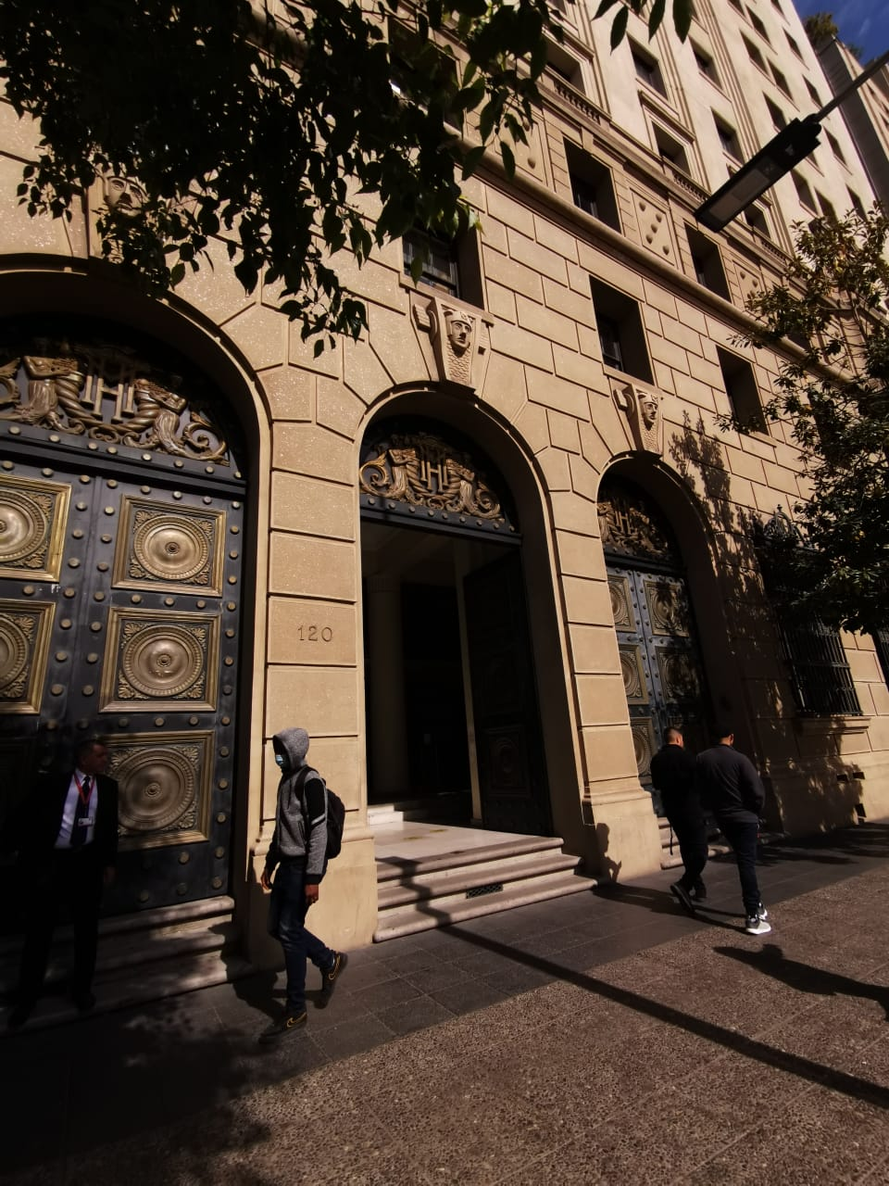
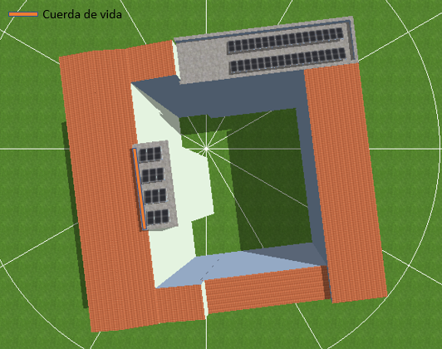
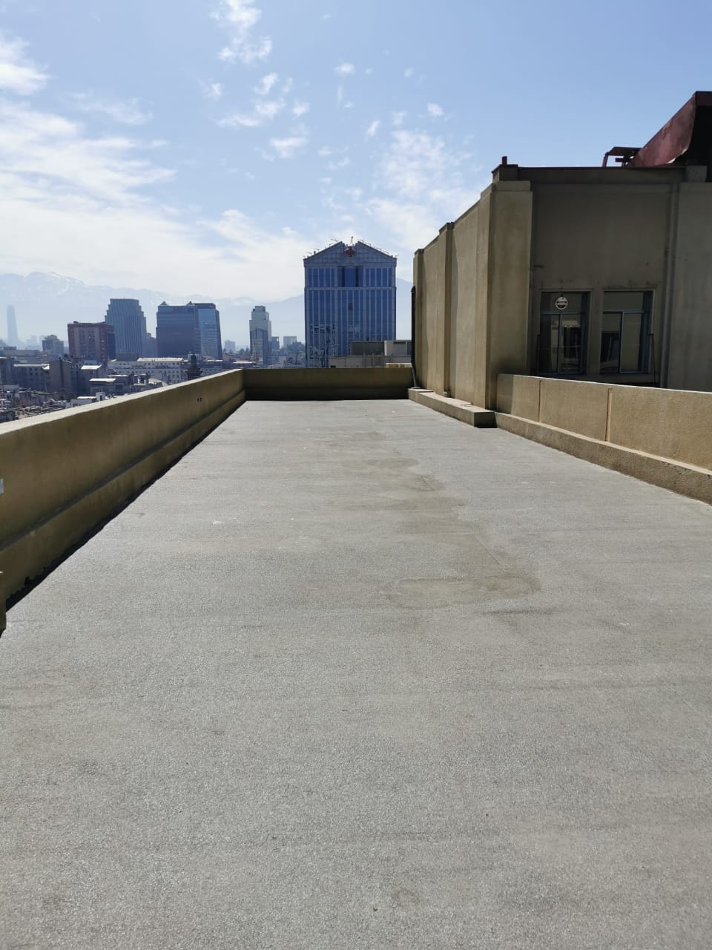
Estudios de prefactibilidad
Oficina Técnica Energías Renovables
Potencia [kWp] | Producción FV esperada [kWh | Empresa | Tarifa | Costo energía ($/kWh) (c/IVA) | Ahorro estimado anual [$/año] | CO2eq evitado [ton/año]
15 | 21.375 | ENEL | BT 3 | $ 78,832 | $ 1.685.034 | 7,9
1. Estudio Dipress:
Fachada Edificio
Simulación PV Sol
Cubierta disponible para el sistema FV

Slide 15
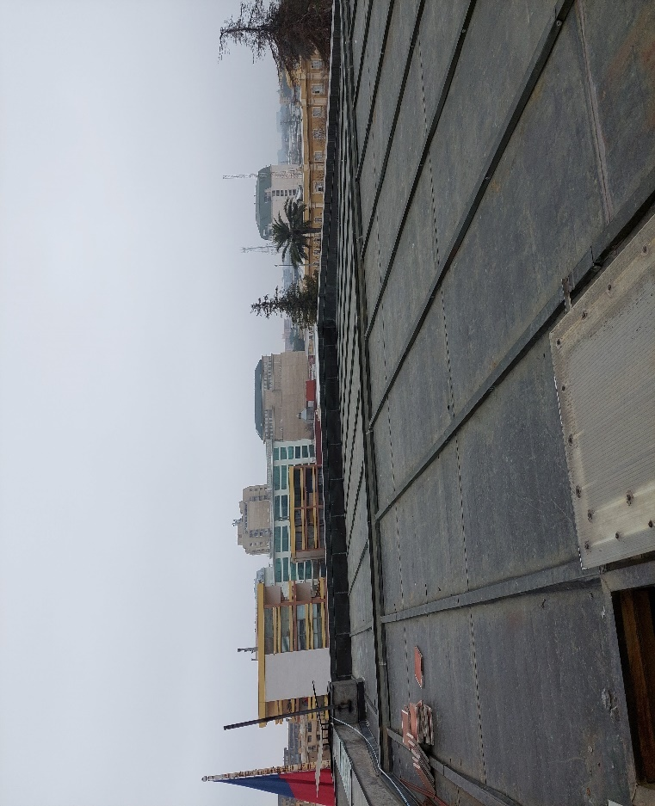
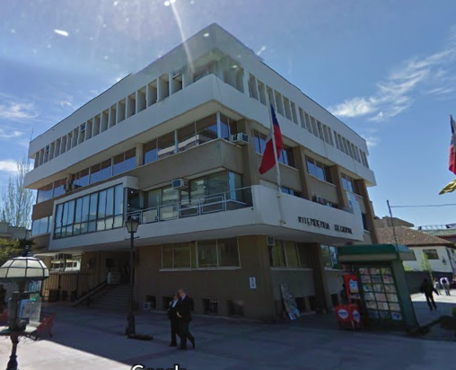
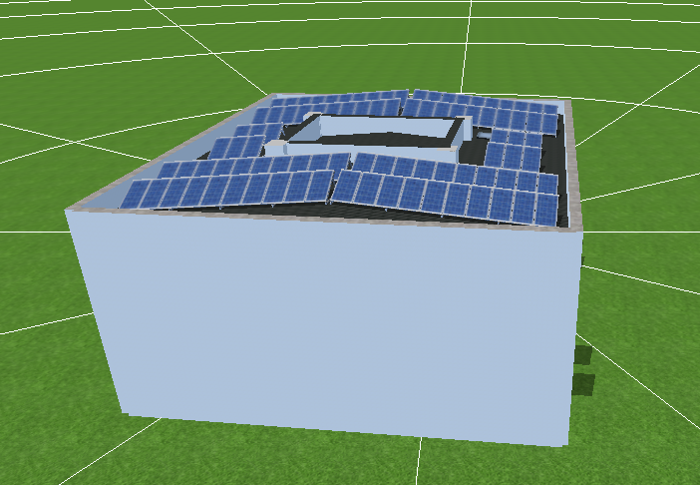
2. Gobernación de Rancagua:
Potencia [kWp] | Producción FV esperada [kWh/año] | Empresa | Tarifa | Costo energía ($/kWh) (c/IVA) | Ahorro estimado anual [$/año] | CO2eq evitado [ton/año]
30 | 43.770 | CGE | BT 4.3 | $ 90,328 | $3.953.657 | 16,38
Fachada Edificio
Simulación PV Sol
Cubierta disponible

Slide 16
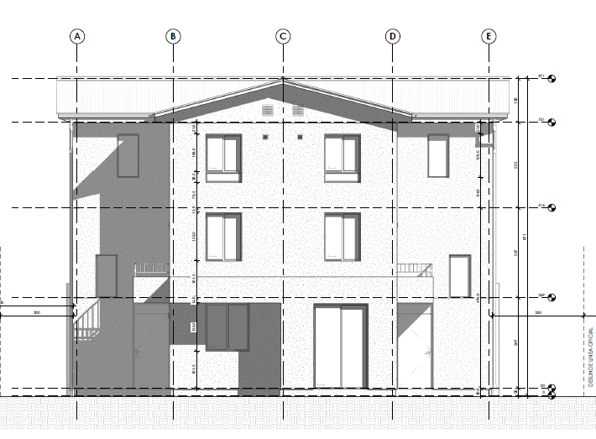
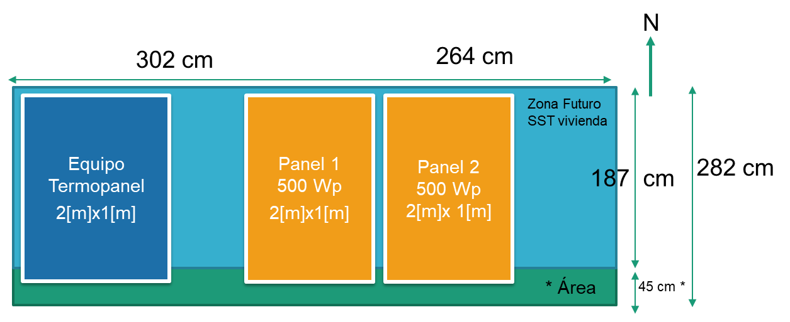
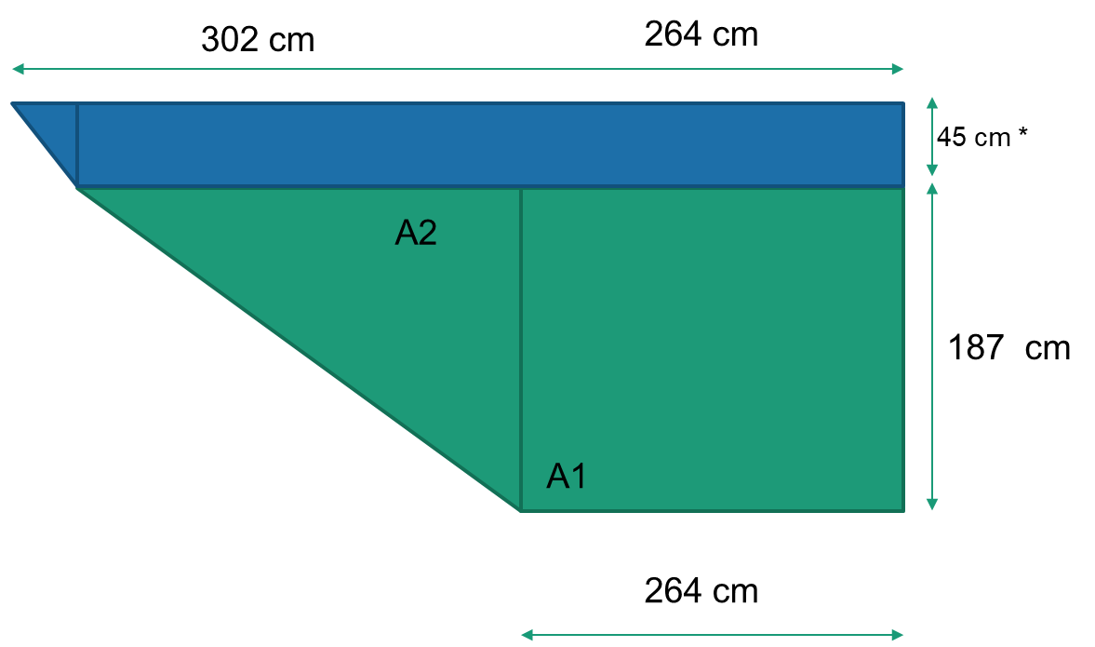
3. Proyecto FV Lomas de Machalí, O’Hggins

Slide 17
Otros estudios
Estudio de prefactibilidad Liceo Arturo Alessandri Palma, Romeral región de O’Higgins.
Estudio de prefactibilidad Liceo C-41, Pelarco región de O’Higgins.
Estudio de prefactibilidad Escuela de infantería del Ejercito de Chile, San Bernardo RM (en construcción).
Estudio de prefactibilidad Regimiento “Buin” del Ejercito de Chile, Recoleta RM (en construcción).

Slide 18
PROYECTO NORMALIZACIÓN ELECTRICA
Objetivo de la iniciativa
Habilitar el sistema eléctrico de dos escuelas de las comunas de Vallenar y Carahue para que se pueda instalar un sistema fotovoltaico en un futuro.
Resguardar la seguridad de las instalaciones de ambas comunidades educativas
Público objetivo
Escuela Romilio Adriazola de la comuna de Carahue administrada por el Servicio Local Costa Araucanía.
Escuela Roberto Cuadra Alquinta de la comuna de Vallenar administrada por el Servicio Local de Huasco.
Comunidad educativa

Slide 19
PROYECTO NORMALIZACIÓN ELECTRICA
Datos relevantes de la iniciativa
Tipo iniciativa: Implementación.
Tipo apoyo: Financiamiento disponible.
Cobertura: Nacional
Fechas importantes
Estudios de normalización eléctrica 21 escuelas: Agosto
Levantamiento de información: Septiembre
Inicio de obras: 9 de Enero del 2023
Fin de obras: 27 de febrero del 2023
5.Información disponible:
ipacheco@agenciase.org
Ignacio Pacheco
Dirección Pública de Educación

Slide 20
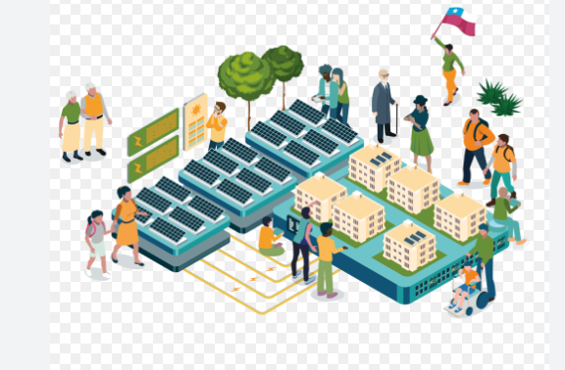
“Casa Solar Social”. Generación de Propiedad Conjunta
¿ Qué es un proyecto de generación de propiedad conjunta?
Es una modalidad de la generación distribuida, que permite a un grupo de personas obtener descuentos en su “cuenta de la luz” individual debido a un proyecto de generación ERNC desarrollado en conjunto.
Esto es posible debido a la generación distribuida que permite valorizar las inyecciones ERNC del proyecto hacia la red eléctrica generando remanentes de dinero que pueden ser repartidos entre los miembros del proyecto reduciendo su “cuenta de la luz”. El requisito fundamental es que todos los miembros y el proyecto ERNC sean clientes regulados y se encuentren conectados a la misma empresa de distribución eléctrica.

Slide 21
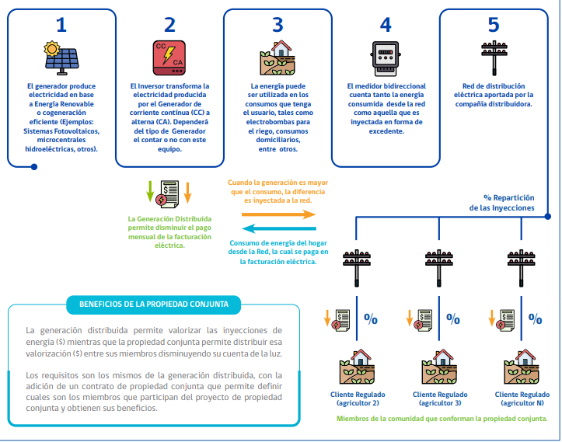

Slide 22
Nombre iniciativa/programa
Tipo de iniciativa
Asistencia técnica e Implementación
Encargada de proyectos:
Melissa Escobillana
Contacto: mescobillana@agenciase.org
Tipo de Apoyo
Financiamiento disponible MEN
Proyecto Talagante, 300 kW
Coordinación con Municipio
Gestiones de Factibilidad con empresa distribuidora
Gestiones con SEC y MEN para agilizar y aclarar el proceso
Avances
Proyecto Arauco. Localidad de Laraquete. 50 Kw
Coordinación con empresa Arauco
Definición de terreno
Definición de propuesta técnica

Slide 23
Futuros proyectos
Iniciativas
Cantidad
Tipo de proyecto
FAE
30- 40 proyectos
SFV - SST
Escuelas Rurales
63 proyectos
SST - Normalización
Casa Solar Antofagasta
1500 proyectos
SFV
Casa Solar O’Higgins
700 Proyectos
SFV
Escuela Vallenar
1 Proyecto
SFV - Normalización
Escuelas Bahía Murta y Bulnes
2 Proyectos
SFV
Diseño de Escuelas
13 Estudios
Normalización

Slide 24
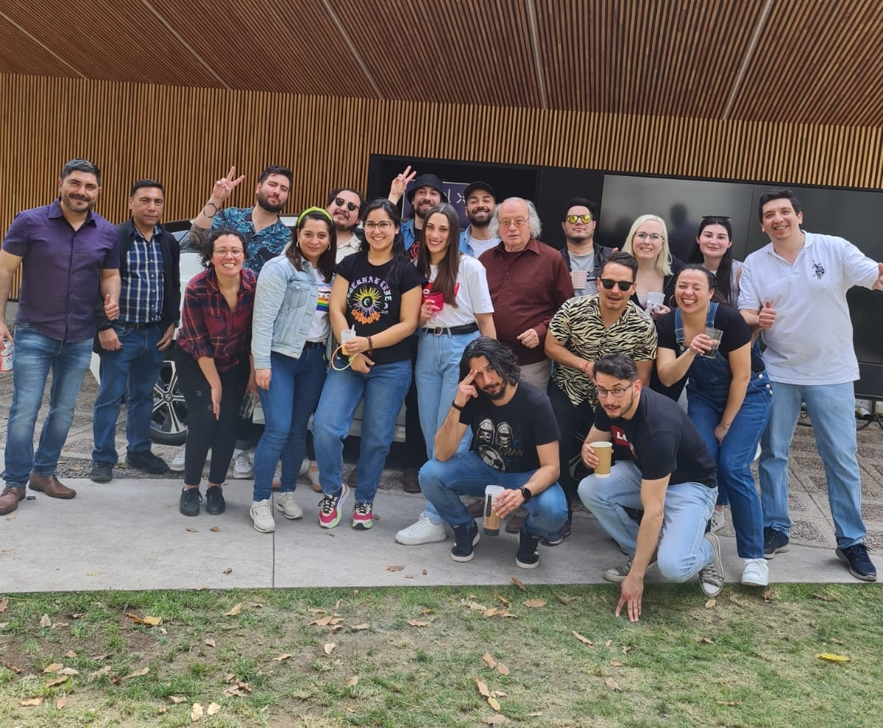
Grabación: Link
Código de acceso: un2H+%Uj
Muchas Gracias

